Slide 1
Nejčastěji kladené otázky
Běla Moravcová, Jan Matějovič – Národní knihovna ČR
Seminář pro účastníky Souborného katalogu Městská knihovna Praha, 7.12.2012

Slide 2
Kdo a koho se ptá?
Dotazy směřované na skc@nkp.cz
  Jan Matějovič
  Běla Moravcová
Období 30.11.2011 – 30.11.2012
Definovány 3 nejčastější otázky
Nová knihovna – zájemce o přispívání
Standardně přispívající knihovna

Slide 3
Otázka č. 1
Jsem nová knihovna a chci přispívat, co mám udělat?
Rádi bychom začali přispívat do souborného katalogu ČR, který spravuje Národní knihovna. Prosím Vás o kontakt na člověka, se kterým bychom mohli probrat rozsah záznamů, povinná pole, dávkové zaslání dat a případné nastavení automatických aktualizací.
Naše knihovna chce přispívat do souborného katalogu. Co vše musíme učinit?
Na základě přidělení dotace pro naši knihovnu (VISK3) nám byla stanovena
podmínka přispívání do SK NKČR. Rád bych se proto zeptal jakým způsobem bude odesílání dat probíhat?

Slide 4
Nová knihovna
Aktivně nevyhledáváme
Úvodní informace/oslovení (email, obecné vstupní informace, návrh prvních kroků, prosba o testovací vzorek záznamů)
Testování vzorku/vzorků (standardy ISBD, AACR2R, MARC21, UNIMARC; cílem je primárně odstranění systémových chyb a chyb vzniklých při exportu)
Po úspěšném ostrém importu a případném podpisu smlouvy se knihovna stává standardní přispívající knihovnou

Slide 5
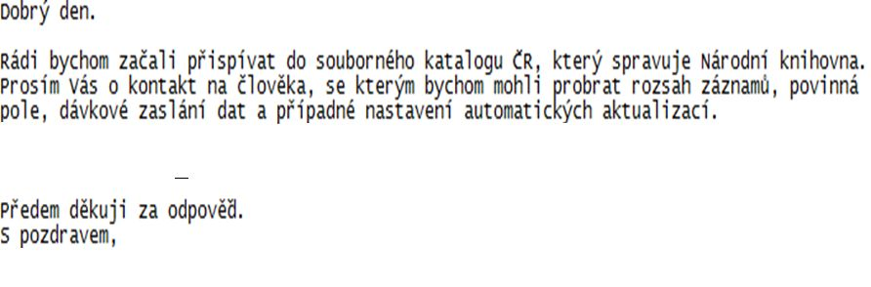
Trocha praxe

Slide 6
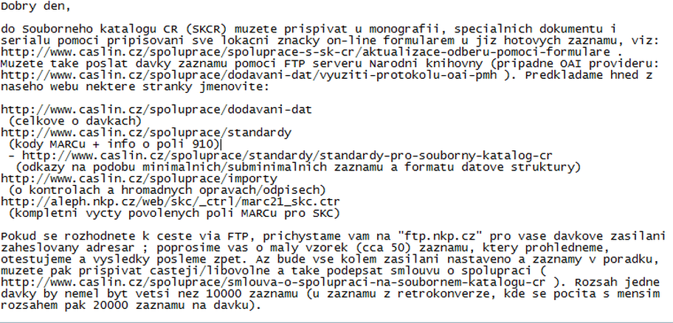

Slide 7
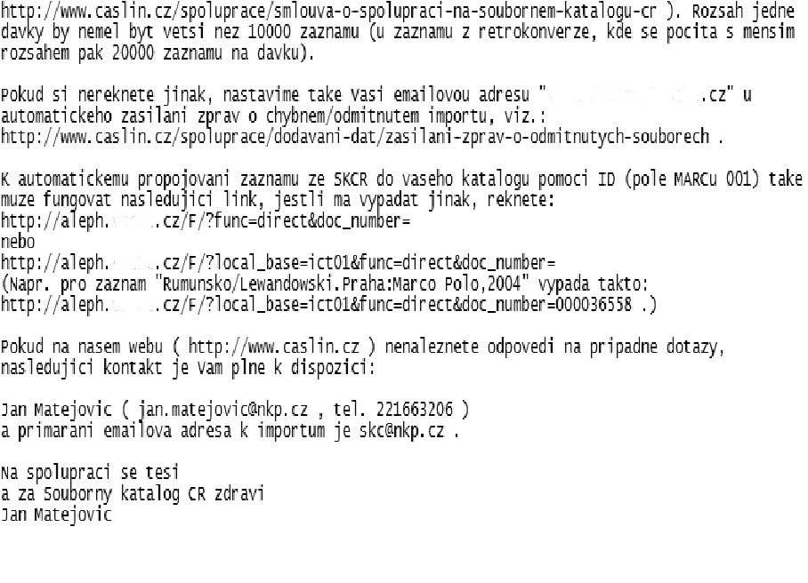

Slide 8
Testování vzorků
Kontrola dodržování standardů – ISBD, AACR2, UNIMARC, MARC21
Názvová konvence
Analýza chyb, případně návrh na jejich odstranění
Přidělení váhy

Slide 9
Chyby
Období 30.11.2011 – 30.11.2012
Cca 50 vzorků nově přispívajících knihoven, nebo vzorků změn a retrokatalogizace u standardně přispívajících
Cca 40 nových knihoven
Zhruba 95% úspěšnost
Kontroly jsou zaměřené na systémové chyby
3 typy chyb

Slide 10
Typ 1 „Obsahové chyby“
Souvisí s metodikou katalogizace, nejsou svázány s použitým formátem
  Monograficky zpracovaná jednotlivá čísla seriálu, která nemají vlastní význačný/významný název (3)
  Chybná modifikace záznamu (např. úprava seriálového záznamu na záznam monografie, atributy seriálu však v polích Marcu zůstávají) (2)
  Přítisky (1)

Slide 11
Typ 2 „Formální chyby“
Chyby formátu Marc, strojem zachytitelné, v SKČR již slušně zpracované kontrolní mechanizmy - zde uvádíme pro Marc21
  V kódových údajích (pole 001 – 008, druhy dokumentů, kódy jazyků a zemí, identifikátor kontrolního čísla a Marc – kódy institucí, …) (16)
  V názvových údajích (pole 245 $h, $n, $p, $c) (8)
  Údaje v poli 910 ($a, $r, $s) (6)
  V údajích o nakladateli (260 $a, $b, $c) (6)
  Prohozené pořadí podpolí (souvisí s interpunkcí Marcu21) (5)
  V údajích o rozsahu (300 $a) (4)
  V údajích věcného popisu (předmětová hesla polí bloku 6xx) (4)
  Jiná chybějící povinná pole pro SKČR, nebo naopak pole nepřípustná (4)
  V jazyku katalogizace (měl by být cze, ústupky „cizím“ institucím) (1)
  V údajích o edici (např. Problém s přechodem od 440 na 490) (1)

Slide 12
Typ 3 „Souborové chyby“
Chyby výměnných formátů, chyby specifické pro digitální zpracování dat a pro PC
  Chyby v zarovnání polí (nejčastěji u řádkových výměnných formátů, ale i u ISO souborů; posunuté řádky; chybné/chybějící indikátory, …) (9)
  Oddělení jednotlivých záznamů v dávce (záznamy na sebe nenavazují plynule, je využit například prázdný řádek) (3)
  Zalomení pole (zalomení vzniklé při zobrazení textových souborů) (5)
  Použití znaku „#“ (znak hash se z typografických důvodů používá v manuálech jako náhrada za mezeru) (4)

Slide 13
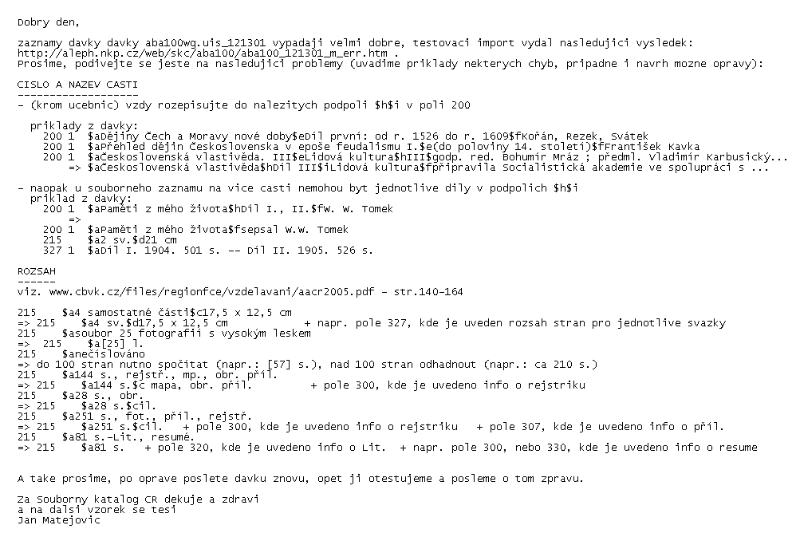

Slide 14
Kde najít výsledky testů
http://aleph.nkp.cz/web/skc/aba001/aba001_new01_m_err.htm
http://www.caslin.cz/pro-uzivatele/spolupracujici-knihovny/seznam-zasilajicich-knihoven/

Slide 15
Otázka č. 2
Proč nemůžu najít svůj soubor ve výsledcích importu?

Slide 16
Standardně přispívající knihovna
Způsoby přispívání do SKČR
  Přes FTP server – „manuálně“
    Uložení dávky přes knihovní systém, zaslání oznámení
  Přes FTP server – automaticky
    http://www.caslin.cz/spoluprace/dodavani-dat/rady-aleph/
  OAI – provider
    http://www.caslin.cz/spoluprace/dodavani-dat/vyuziti-protokolu-oai-pmh/

Slide 17
Chyby vedoucí k vyřazení souboru z importu
jiná sigla... = v souboru je záznam s jinou siglou v 910a, než odpovídá názvu souboru (neplatí pro souborné katalogy) (38)
zdvojení 910a = v souboru je záznam s dvěma výskyty 910 se stejnou siglou (17)
vnitřní duplicita 001 = v souboru je více záznamů se stejným identifikátorem (16)
Soubor je prázdný (11)
nesouhlasí počet záznamů a LDR = soubor obsahuje vadné záznamy, pravděpodobně chybí návěští; tato chyba může také znamenat, že soubor byl nesprávně pojmenován (mis/mar) a při konverzi struktury se návěští nevytvořilo správně (11)
Jméno souboru příliš dlouhé = délka jména přesahuje povolených 25 znaků, je třeba přejmenovat (7)
podezřelá diakritika, chybné znaky nebo pojmenovaní souboru = kontroly našly znaky, které neodpovídají diakritice dle konvence (může jít o chybné pojmenování, nebo o jeden či více špatně uložených znaků v celém souboru) (6)
Nic neprošlo kontrolou formátu = všechny záznamy vadné, neodpovídá hodnota v návěští dalším údajům v záznamu (5)
Chybné označení struktury ve jménu souboru = nebyla dodržena konvence, je třeba přejmenovat a Chybné označení kódování ve jménu souboru = nebyla dodržena konvence, je třeba přejmenovat (3)

Slide 18
Otázka č. 3
Přišlo mi oznámení o tom, že soubor byl odmítnut, jak to?
Kontrolami neprošel žádný záznam = po rozdělení na monografie a seriály jeden (či oba) ze souborů _m/_p neobsahoval žádné záznamy, které by neměly chyby (_p 161; _m 36)
http://www.caslin.cz/spoluprace/dodavani-dat/zasilani-zprav-o-odmitnutych-souborech/

Slide 19
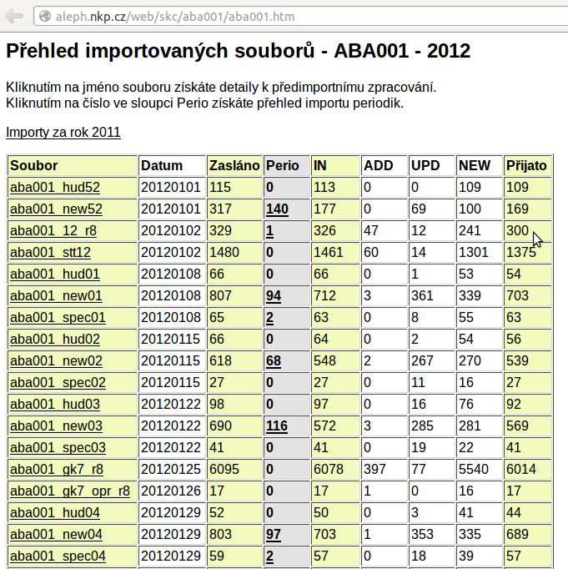
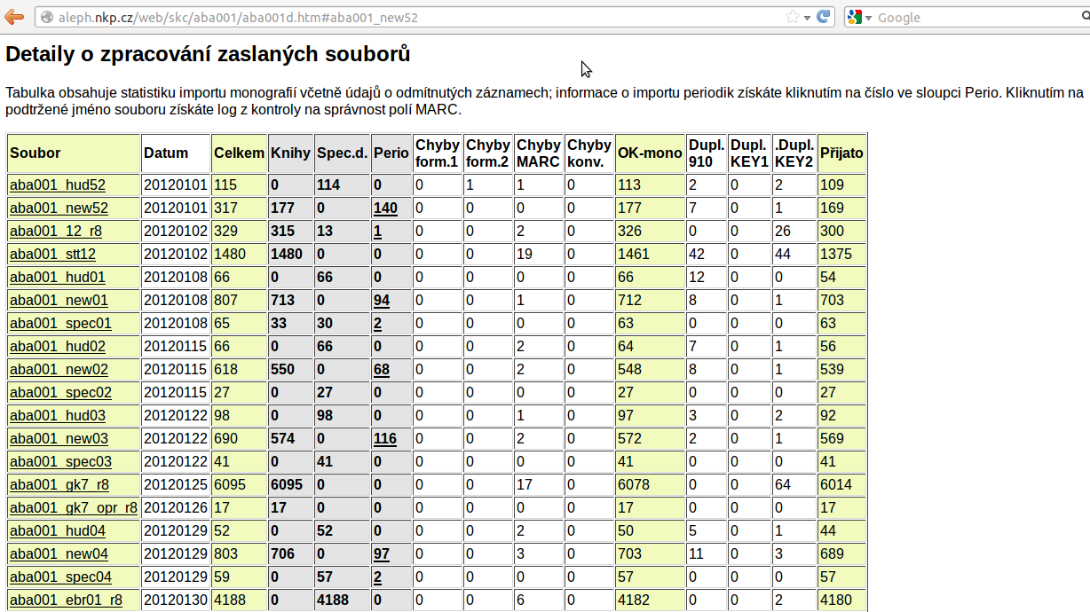
Tabulka importu

Slide 20
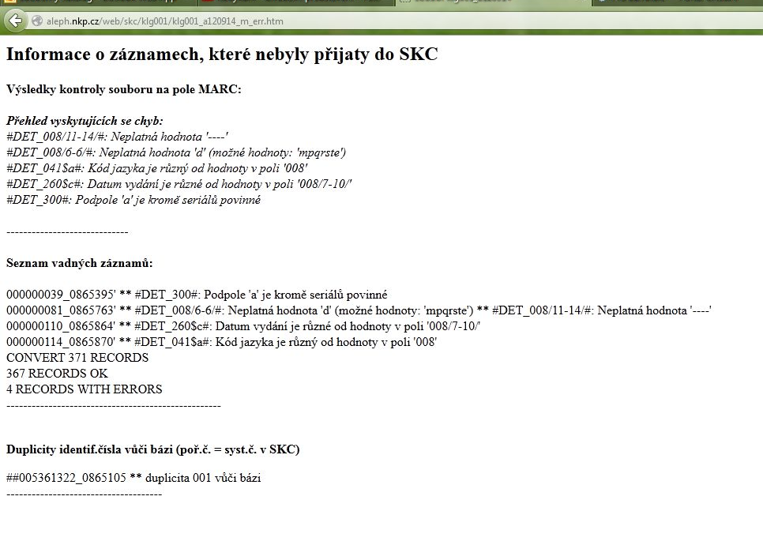
Detail výsledku importu
http://www.caslin.cz/spoluprace/dodavani-dat/import_statistiky/

Slide 21
Pár čísel na závěr

Slide 22
Pár čísel na závěr

Slide 23
Dotazy☺
skc@nkp.cz
Jan Matějovič – jan.matejovic@nkp.cz
Běla Moravcová – bela.moravcova@nkp.cz

